Slide 1





Isolation Forest 와 Autoencoder 하이브리드 이상치 탐지 기법을 활용한 산업 전력 데이터 분석 및 최적화
Industrial Power Data Analysis and Optimization Using a Hybrid Anomaly Detection Technique Combining Isolation Forest and Autoencoder
저 자: 권우현, 박준성, 구남석(국립한밭대), 이충호, 허태욱(ETRI), *이상금(국립한밭대)
발표자: 권우현 mfireon@naver.com
발표일: 2025.02.05
Notes:
안녕하세요. 스마트 팩토리 최적화를 위한 GAF 기반 시계열 클러스터링 및 변동성 분석 주제로 발표 시작하겠습니다.
발표자 구남석이라고 합니다.

Slide 2
Isolation Forest 와 Autoencoder 하이브리드 이상치 탐지 기법을 활용한 산업 전력 데이터 분석 및 최적화
목차
01
서론
02
연구 방법
03
모델 비교
연구의 필요성 및 목적
식품 산업 데이터 설명
데이터 전처리
이상치 탐지 기법
K-means vs Isolation
04
결론
향후 연구 및 기대
02
Notes:
목차입니다.
연구배경을 시작으로, 데이터 분석 방법, 결과, 그리고 마지막으로 결론 및 향후 연구 방향에 대해 발표하겠습니다.

Slide 3
Industrial Power Data Analysis and Optimization Using a Hybrid Anomaly Detection Technique Combining Isolation Forest and Autoencoder
01 서론

Slide 4
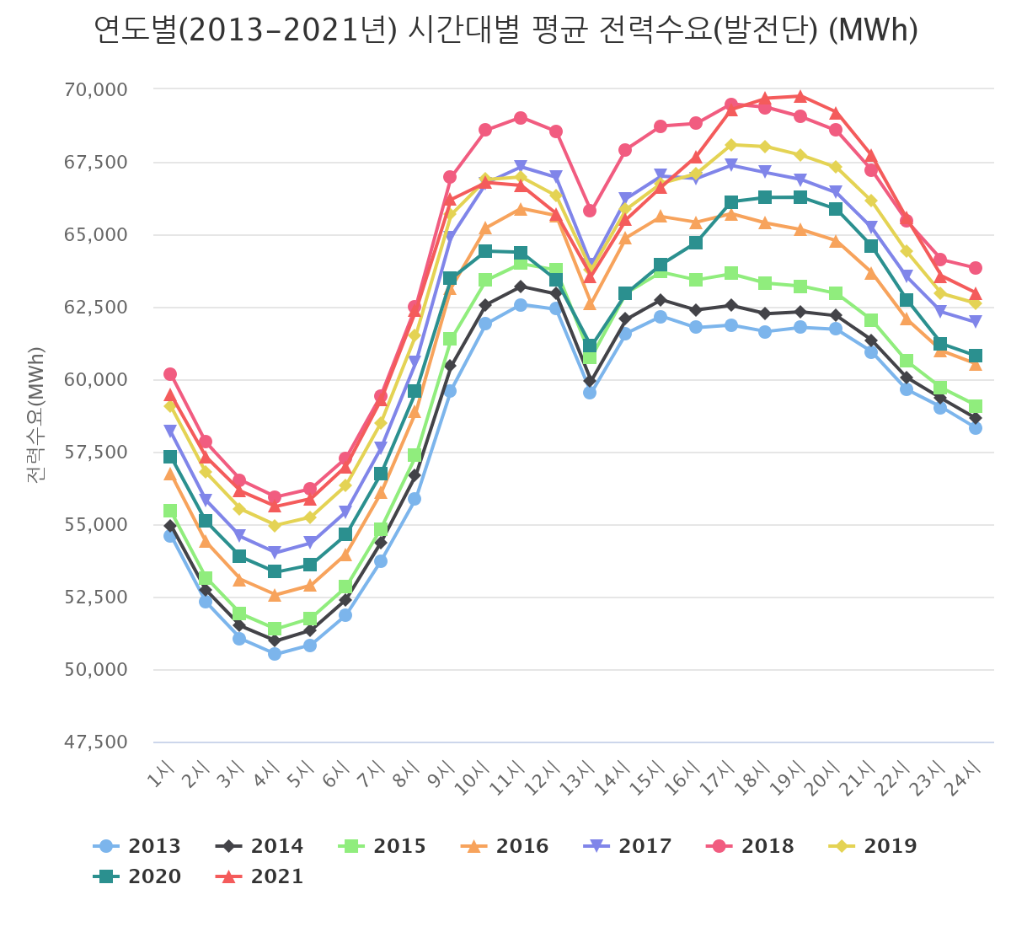
Isolation Forest 와 Autoencoder 하이브리드 이상치 탐지 기법을 활용한 산업 전력 데이터 분석 및 최적화
서론
연구의 필요성 및 목적
대한민국의 산업 발전과 함께 전력 소모량도 꾸준히 증가
불필요한 전력 낭비를 줄이고 비용을 절감하기 위해 산업 데이터를 분석하여 이상치를 검출하는 효율적인 알고리즘을 제안
각 산업의 전력소모량 최적화에 이바지하는 것이 본 연구의 목적
04
Notes:
전 세계적으로 기후변화가 진행 중입니다.
대기 중 이산화 탄소 농도는 지속해서 증가하는 추세이고, 누적 이산화 탄소 배출량에 비례하여 지구 평균 온도가 상승하고 있습니다.

Slide 5
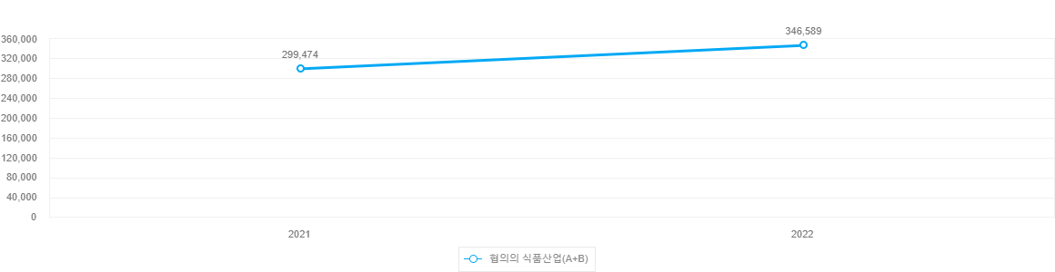
Isolation Forest 와 Autoencoder 하이브리드 이상치 탐지 기법을 활용한 산업 전력 데이터 분석 및 최적화
서론
식품 산업 데이터 설명
346,589
320,000
299,474
240,000
160,000
80,000
0​
2021
식품산업통계정보
2022
협의의 식품산업(A+B)
산업체가 증가함에 따라, 전력소모량도 동시에 올랐을 것으로 판단
05
Notes:
전 세계적으로 기후변화가 진행 중입니다.
대기 중 이산화 탄소 농도는 지속해서 증가하는 추세이고, 누적 이산화 탄소 배출량에 비례하여 지구 평균 온도가 상승하고 있습니다.

Slide 6
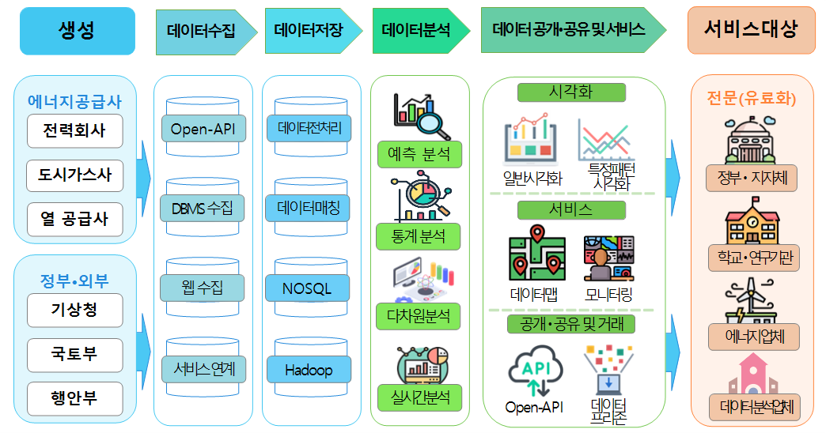
Isolation Forest 와 Autoencoder 하이브리드 이상치 탐지 기법을 활용한 산업 전력 데이터 분석 및 최적화
서론
그린 버튼 플랫폼
한국에너지공단
06
Notes:
전 세계적으로 기후변화가 진행 중입니다.
대기 중 이산화 탄소 농도는 지속해서 증가하는 추세이고, 누적 이산화 탄소 배출량에 비례하여 지구 평균 온도가 상승하고 있습니다.

Slide 7
Industrial Power Data Analysis and Optimization Using a Hybrid Anomaly Detection Technique Combining Isolation Forest and Autoencoder
02 연구 방법

Slide 8
Isolation Forest 와 Autoencoder 하이브리드 이상치 탐지 기법을 활용한 산업 전력 데이터 분석 및 최적화
연구 방법
데이터 전처리
데이터 수집 및
결측치 처리
데이터 정규화
클러스터링
08
Notes:
전 세계적으로 기후변화가 진행 중입니다.
대기 중 이산화 탄소 농도는 지속해서 증가하는 추세이고, 누적 이산화 탄소 배출량에 비례하여 지구 평균 온도가 상승하고 있습니다.

Slide 9
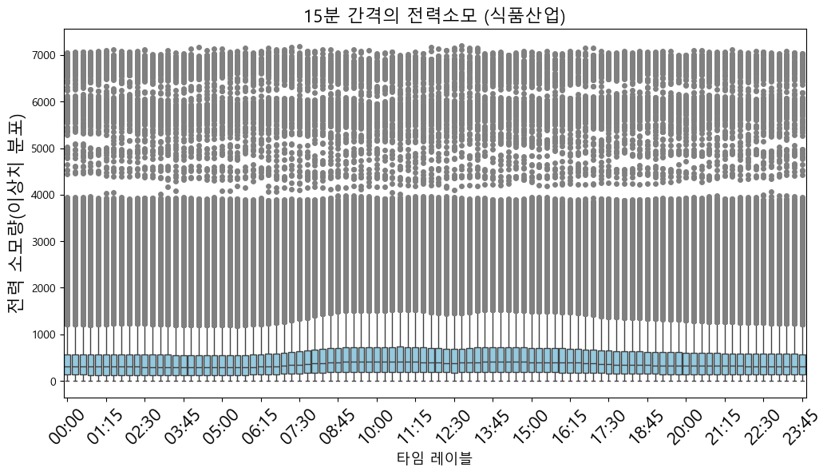
Isolation Forest 와 Autoencoder 하이브리드 이상치 탐지 기법을 활용한 산업 전력 데이터 분석 및 최적화
연구 방법
데이터 전처리 - 데이터 수집 및 결측치 처리
15분 간격의 전력소모 (식품산업)
기존의 데이터는 100만개의 샘플과 96개의
시계열 특성 / 약 1억개의 데이터셋
식품 산업 데이터 추출 후, 결측치 처리
※ 결측치는 데이터의 평균값으로 대체
시간 레이블
09
Notes:
전 세계적으로 기후변화가 진행 중입니다.
대기 중 이산화 탄소 농도는 지속해서 증가하는 추세이고, 누적 이산화 탄소 배출량에 비례하여 지구 평균 온도가 상승하고 있습니다.

Slide 10
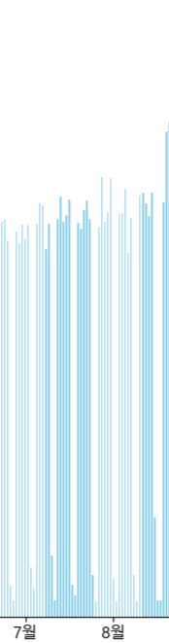
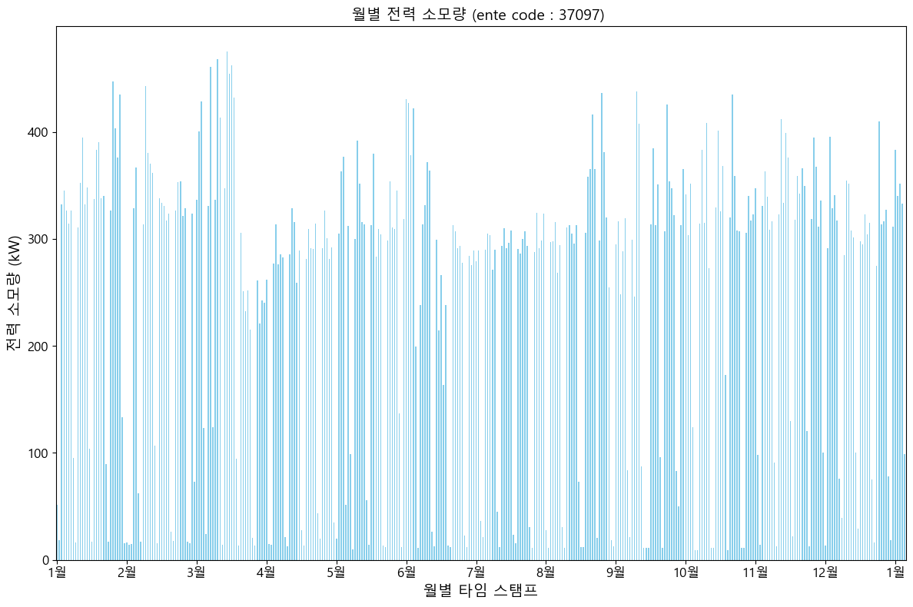
Isolation Forest 와 Autoencoder 하이브리드 이상치 탐지 기법을 활용한 산업 전력 데이터 분석 및 최적화
연구 방법
데이터 전처리 - 데이터 정규화
데이터의 분포가 크게 차이남
정규화를 통해 데이터의 스케일을 조정할 필요가 있음
.
Min-Max 정규화
모든 값을 0~1 사이로 변환
이후 클러스터링 시 성능 향상
10
Notes:
왼쪽 그래프 색상 변경 해보기

Slide 11
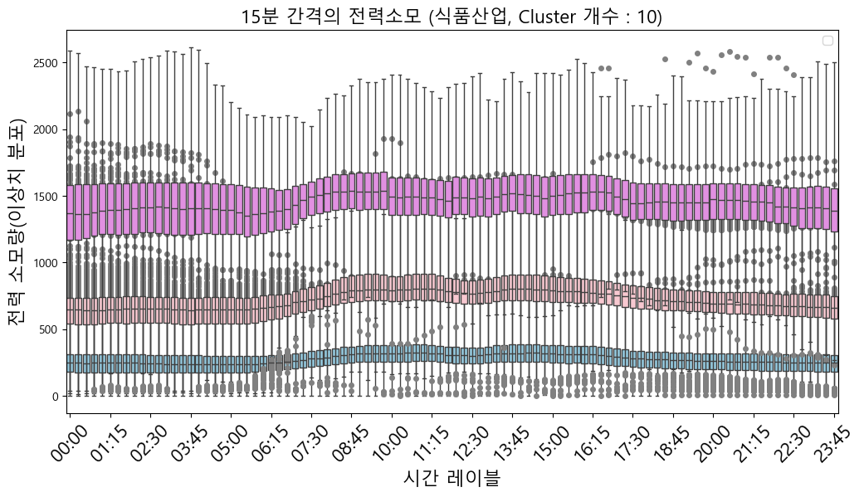
Isolation Forest 와 Autoencoder 하이브리드 이상치 탐지 기법을 활용한 산업 전력 데이터 분석 및 최적화
연구 방법
데이터 전처리 - 클러스터링
비슷한 시계열 분포를 보이는 데이터끼리 클러스터링
클러스터 수에 따라 데이터의 분포가 분류됨
분류된 데이터는 각각 이상치도 포함하고 있음
11
Notes:
왼쪽 그래프 색상 변경 해보기

Slide 12
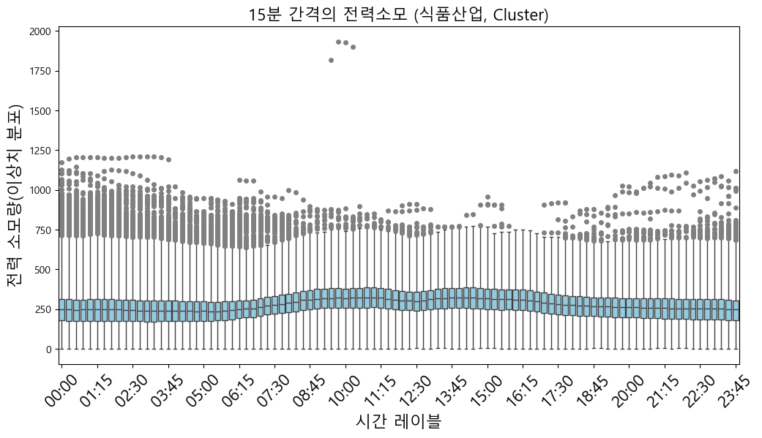
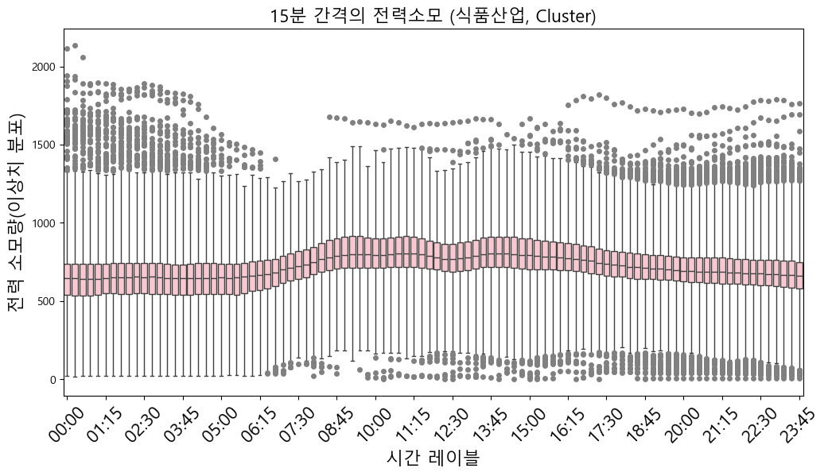
Isolation Forest 와 Autoencoder 하이브리드 이상치 탐지 기법을 활용한 산업 전력 데이터 분석 및 최적화
연구 방법
데이터 전처리 – 클러스터링(세분화)
분류된 데이터들은 각각 알고리즘에 적용할 데이터셋으로 사용
12
Notes:
왼쪽 그래프 색상 변경 해보기

Slide 13
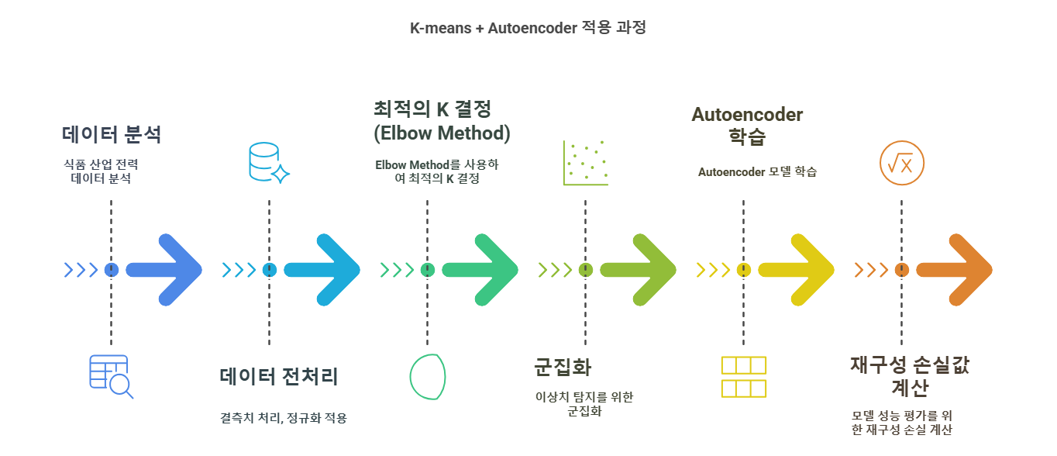
Isolation Forest 와 Autoencoder 하이브리드 이상치 탐지 기법을 활용한 산업 전력 데이터 분석 및 최적화
연구 방법
K-means-Autoencoder 이상치 탐지 기법
13
Notes:
전 세계적으로 기후변화가 진행 중입니다.
대기 중 이산화 탄소 농도는 지속해서 증가하는 추세이고, 누적 이산화 탄소 배출량에 비례하여 지구 평균 온도가 상승하고 있습니다.

Slide 14
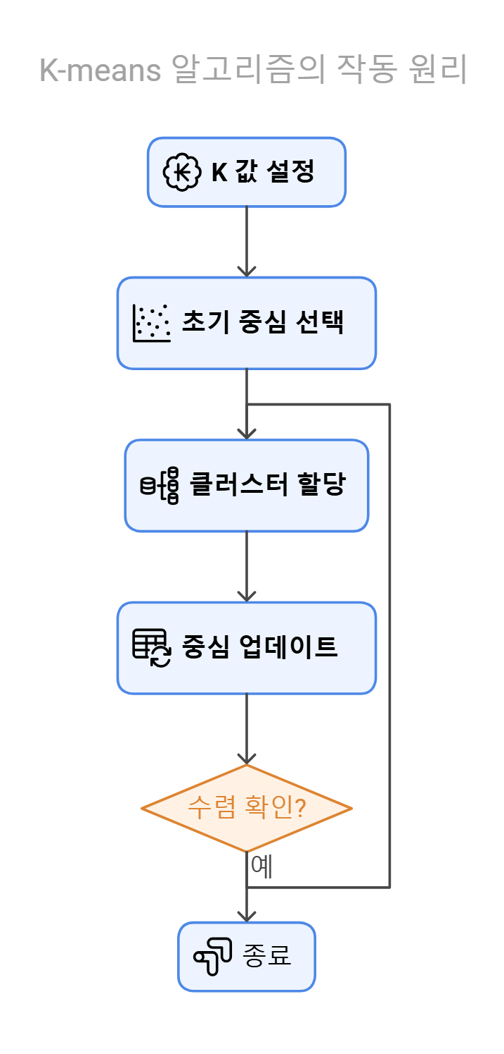
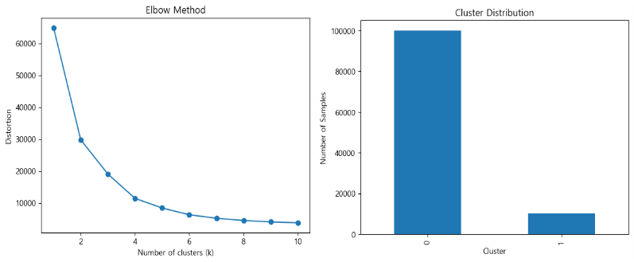
Isolation Forest 와 Autoencoder 하이브리드 이상치 탐지 기법을 활용한 산업 전력 데이터 분석 및 최적화
연구 방법
K-means 클러스터링
클러스터 개수 정하기 위해 Elbow 방법을 사용
정상데이터와 이상치를 90.58% 대 9.41%로 군집화
14
Notes:
이상치를 탐지하기 위해 군집화를 이용해서 데이터의 정상치와 이상치를 분리하였습니다

Slide 15
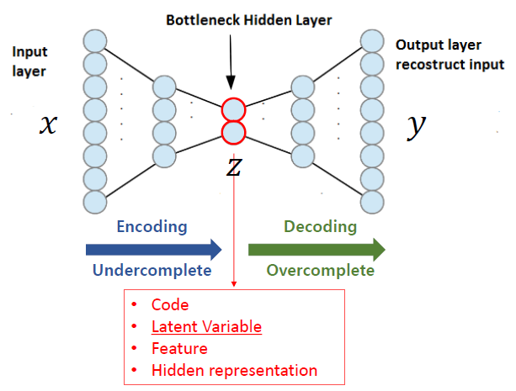
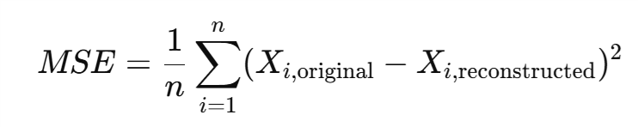
Isolation Forest 와 Autoencoder 하이브리드 이상치 탐지 기법을 활용한 산업 전력 데이터 분석 및 최적화
연구 방법
Autoencoder
이상치 탐지에서의 활용
이상치가 없는 정상 데이터 학습, 이상치가 포함된 원본 데이터를 입력하고 출력하는 과정에서 재구성 손실 값 발생 <- 이상치 검출
손실 함수
재구성 손실 (Reconstruction Loss)
Autoencoder가 입력 데이터를 압축한 후 복원하면서 발생하는 오차의 크기를 측정하는 지표
재구성 손실 값이 임계값(Threshold)을 초과하는 데이터는 이상치로 간주
15
Notes:
전 세계적으로 기후변화가 진행 중입니다.
대기 중 이산화 탄소 농도는 지속해서 증가하는 추세이고, 누적 이산화 탄소 배출량에 비례하여 지구 평균 온도가 상승하고 있습니다.

Slide 16
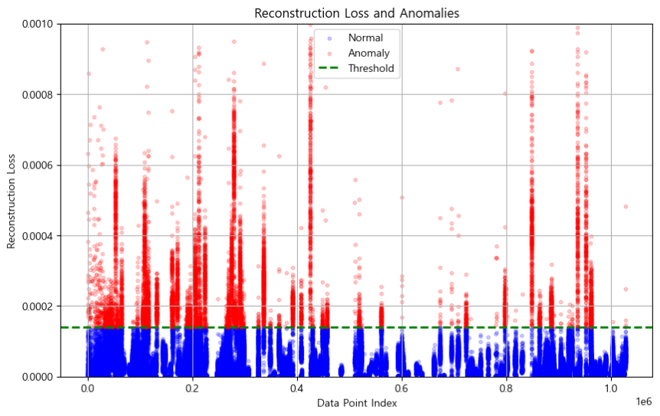
Isolation Forest 와 Autoencoder 하이브리드 이상치 탐지 기법을 활용한 산업 전력 데이터 분석 및 최적화
연구 방법
K-means + Autoencoder 이상치 탐지
학습된 Autoencoder 모델은 정상 데이터를 재구성할 수 있으며, 이후 이상치가 포함된 전체 데이터를 입력하여 재구성 손실 값을 계산
16
Notes:
전 세계적으로 기후변화가 진행 중입니다.
대기 중 이산화 탄소 농도는 지속해서 증가하는 추세이고, 누적 이산화 탄소 배출량에 비례하여 지구 평균 온도가 상승하고 있습니다.

Slide 17
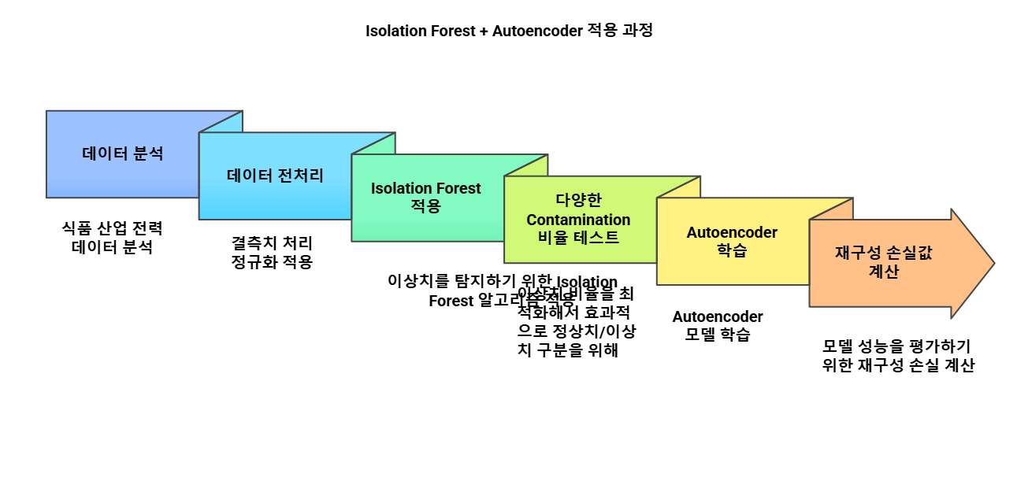
Isolation Forest 와 Autoencoder 하이브리드 이상치 탐지 기법을 활용한 산업 전력 데이터 분석 및 최적화
연구 방법
Isolation Forest-Autoencoder 이상치 탐지 기법
식품 산업 전력
데이터 분석
결측치 처리,
정규화 적용
Isolation Forest 알고리즘 적용
이상치 비율을 최적화해서 효과적으로 정상치/이상치 구분
Autoencoder
모델 학습
모델 성능을 평가하기 위한 재구성 손실 계산
17
04
Notes:
전 세계적으로 기후변화가 진행 중입니다.
대기 중 이산화 탄소 농도는 지속해서 증가하는 추세이고, 누적 이산화 탄소 배출량에 비례하여 지구 평균 온도가 상승하고 있습니다.

Slide 18
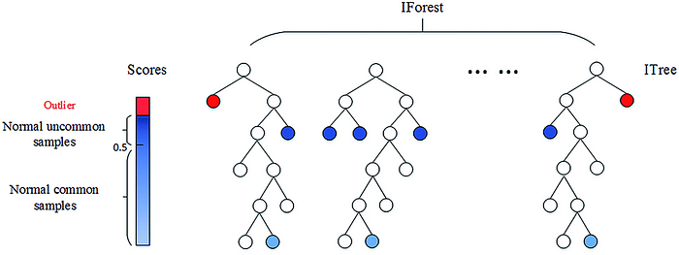
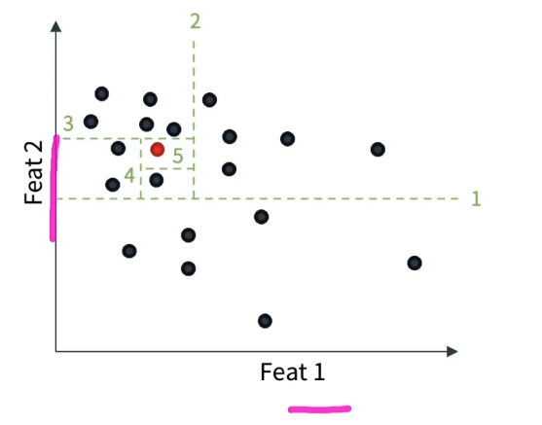
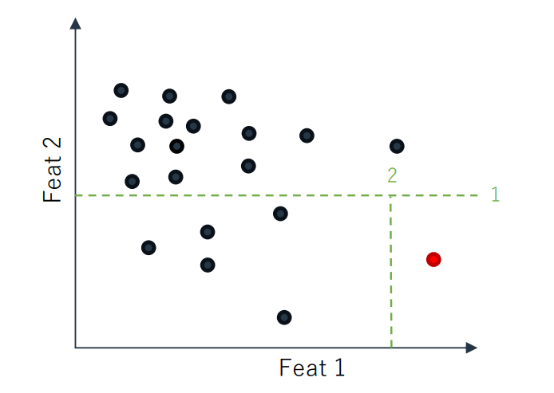
Isolation Forest 와 Autoencoder 하이브리드 이상치 탐지 기법을 활용한 산업 전력 데이터 분석 및 최적화
연구 방법
Isolation Forest
랜덤한 특성을 선택하여 데이터를 분할
이상치는 소수이므로 적은 분할 횟수로 고립됨
트리의 평균 깊이가 낮은 데이터일수록 이상치로 판별
정상 데이터는 밀도 있게 분포
많은 분할 과정이 지나야 고립
이상치 데이터는 밀도가 낮은 공간에 떨어져 분포
적은 횟수의 분할 과정으로도 쉽게 고립
18
Notes:
전 세계적으로 기후변화가 진행 중입니다.
대기 중 이산화 탄소 농도는 지속해서 증가하는 추세이고, 누적 이산화 탄소 배출량에 비례하여 지구 평균 온도가 상승하고 있습니다.

Slide 19
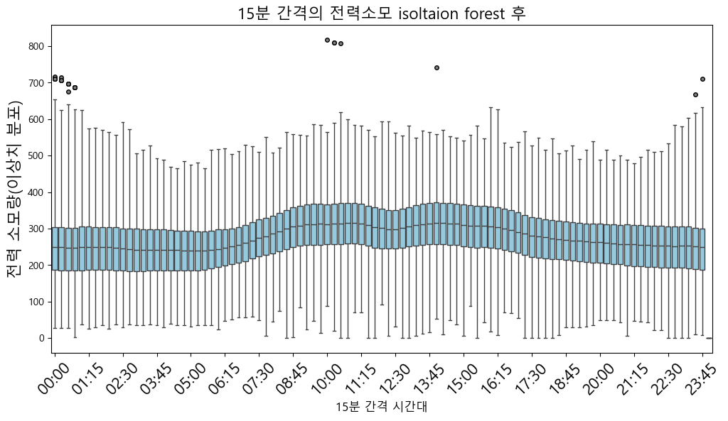
Isolation Forest 와 Autoencoder 하이브리드 이상치 탐지 기법을 활용한 산업 전력 데이터 분석 및 최적화
연구 방법
Isolation Forest
이상치
Contamination 값을 0.05로 한 후, Isolation Forest 진행
- 정상 데이터 27328개
- 이상치 데이터 1439개
19
Notes:
전 세계적으로 기후변화가 진행 중입니다.
대기 중 이산화 탄소 농도는 지속해서 증가하는 추세이고, 누적 이산화 탄소 배출량에 비례하여 지구 평균 온도가 상승하고 있습니다.

Slide 20
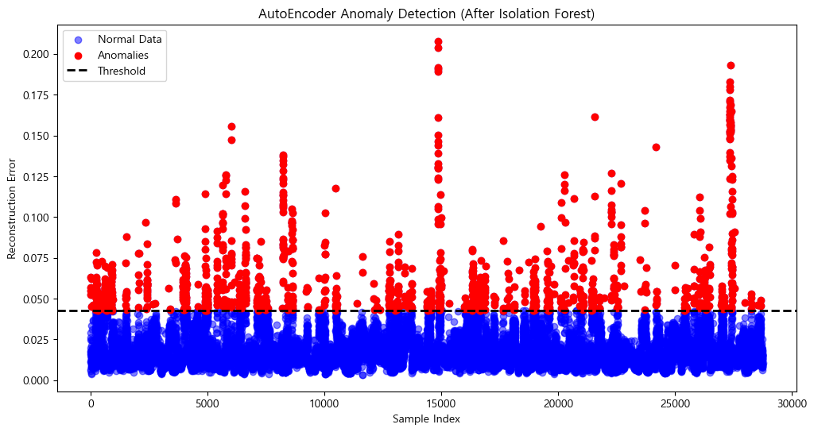
Isolation Forest 와 Autoencoder 하이브리드 이상치 탐지 기법을 활용한 산업 전력 데이터 분석 및 최적화
연구 방법
Isolation Forest-Autoencoder 이상치 탐지 기법 ​
Isolation Forest로 검출한 정상치 데이터를 학습
임계값 0.05에서 재구성 손실 값 발생 이상치 데이터 1439개
20
Notes:
전 세계적으로 기후변화가 진행 중입니다.
대기 중 이산화 탄소 농도는 지속해서 증가하는 추세이고, 누적 이산화 탄소 배출량에 비례하여 지구 평균 온도가 상승하고 있습니다.

Slide 21
Industrial Power Data Analysis and Optimization Using a Hybrid Anomaly Detection Technique Combining Isolation Forest and Autoencoder
03 모델 비교

Slide 22

Isolation Forest 와 Autoencoder 하이브리드 이상치 탐지 기법을 활용한 산업 전력 데이터 분석 및 최적화
모델 비교
K-Means + Autoencoder
Isolation Forest +
Autoencoder
220
Notes:
전 세계적으로 기후변화가 진행 중입니다.
대기 중 이산화 탄소 농도는 지속해서 증가하는 추세이고, 누적 이산화 탄소 배출량에 비례하여 지구 평균 온도가 상승하고 있습니다.

Slide 23
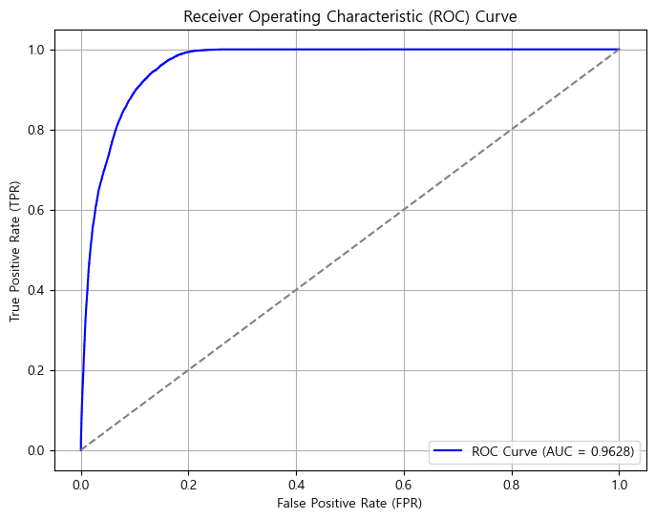
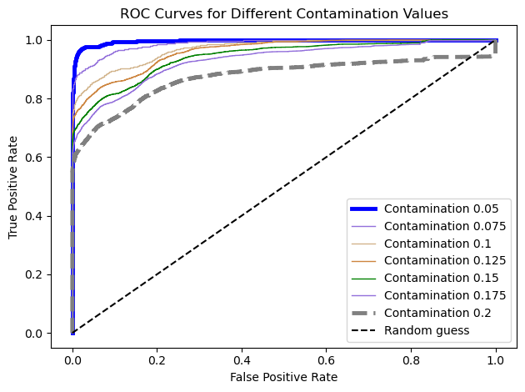
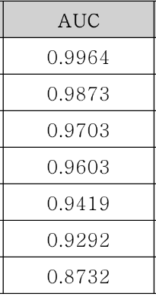
Isolation Forest 와 Autoencoder 하이브리드 이상치 탐지 기법을 활용한 산업 전력 데이터 분석 및 최적화
모델 비교
AUC : 0.9628
<K-means+Autoecoder>
<Isolation Forest + Autoencoder>
K-means 하이브리드 모델보다
Contamination의 조정이 가능한 Isolation Forest 하이브리드 모델에서 더 높은 성능 지수
23
Notes:
하이브리드 적용한 두 모델 모두 높은 성능을 보였다.

Slide 24
Industrial Power Data Analysis and Optimization Using a Hybrid Anomaly Detection Technique Combining Isolation Forest and Autoencoder
04 결론

Slide 25
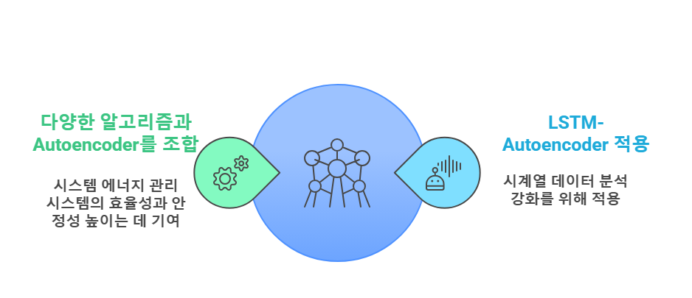
Isolation Forest 와 Autoencoder 하이브리드 이상치 탐지 기법을 활용한 산업 전력 데이터 분석 및 최적화
결론
향후 연구 및 기대
다양한 알고리즘과 Autoencoder를 조합
LSTM-Autoencoder
적용
본 연구는 에너지 소비 최적화와 지속 가능한 에너지 사용에 위한 그린버튼 플랫폼에 기여할 수 있을 것으로 기대​
25
Notes:
이 연구는 에너지 소비 최적화와 지속 가능한 에너지 사용에 기여할 것으로 기대

